Slide 1
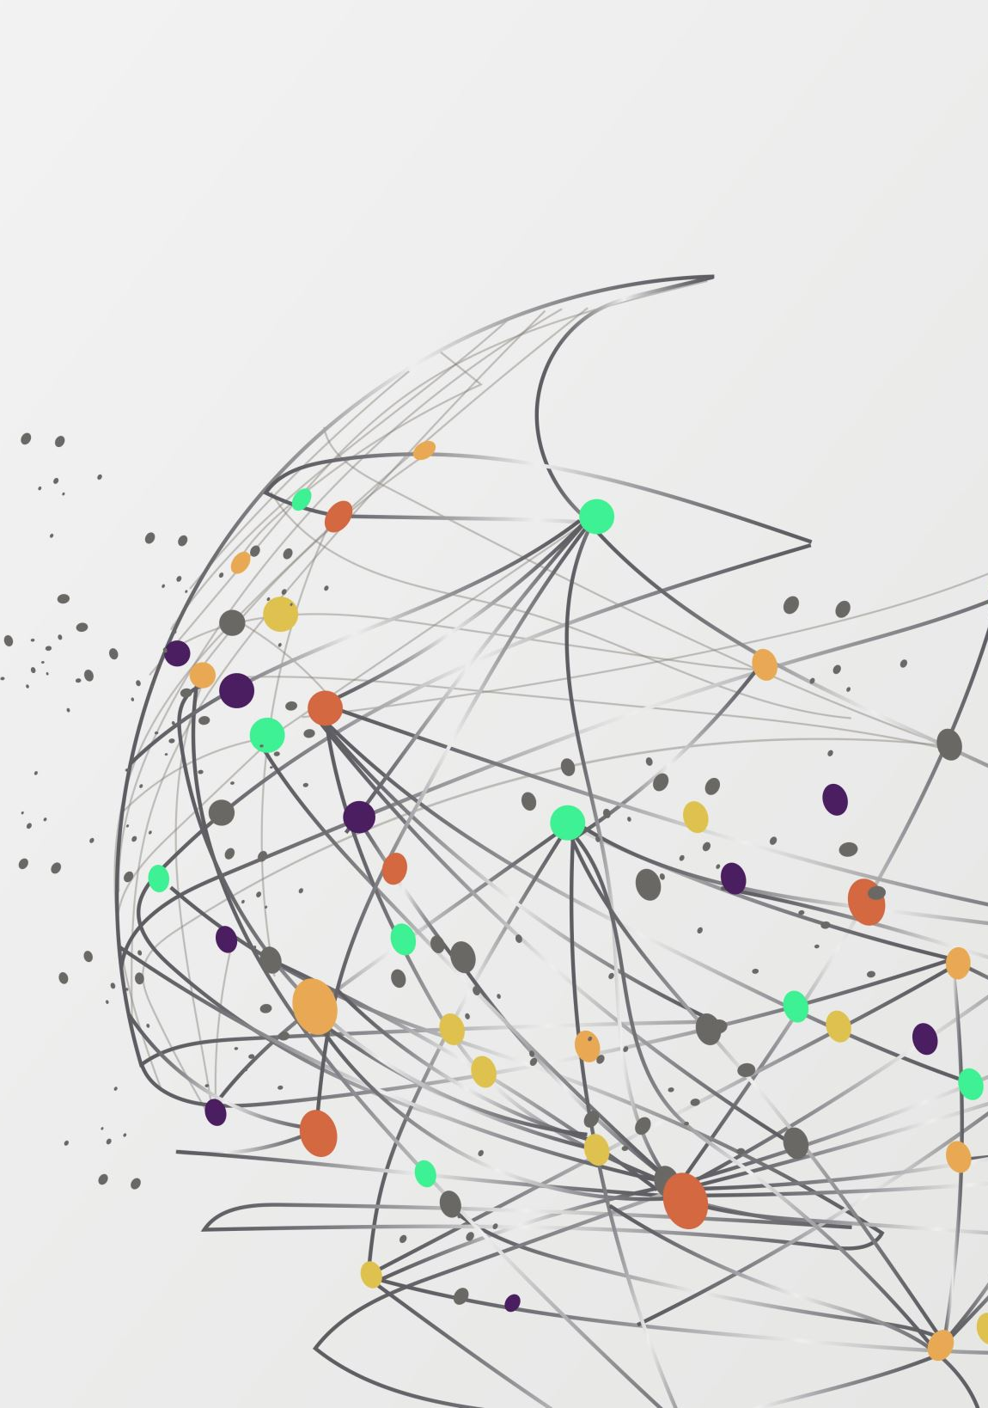
WORLD TRADE ORGANIZATION
Bc. Karolína Horáková
Bc. Klára Staňkvoá

Slide 2
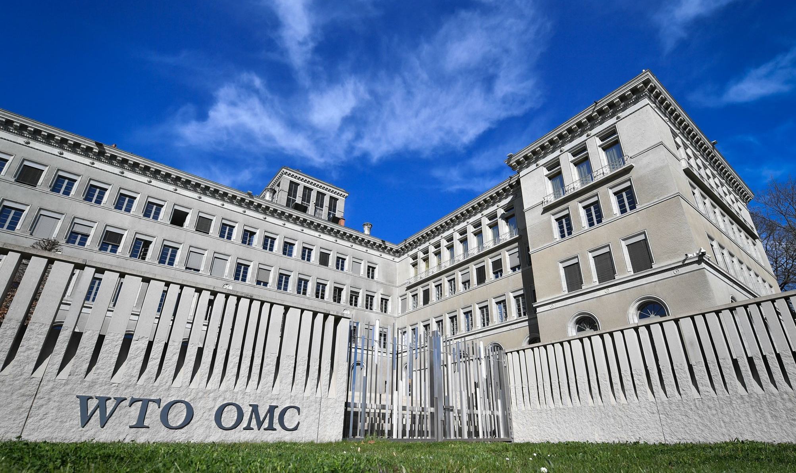
World trade organization (wto)
neboli Světová obchodní organizace
je jedinou globální mezinárodní organizací, která se zabývá pravidly obchodu mezi státy
jejím základem jsou dohody WTO, které vyjednala a podepsala většina světových obchodních zemí a které ratifikovaly jejich parlamenty
Cílem: zajistit, aby obchod probíhal co nejplynuleji, nejpředvídatelněji a nejsvobodněji
Sídlo: Ženeva

Slide 3
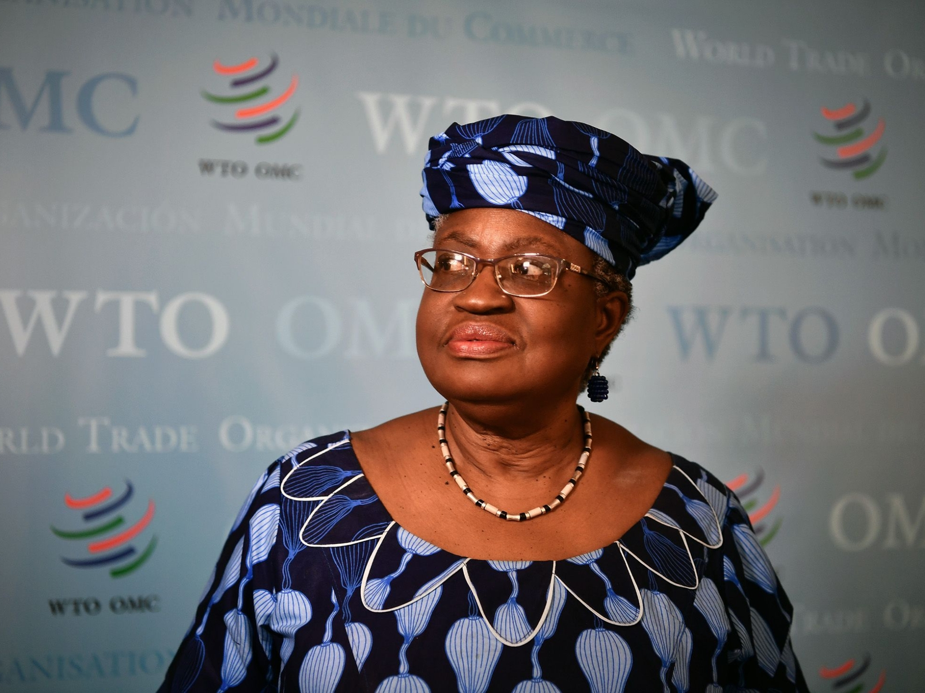
Generální ředitelka: Ngozi Okonjo-Iwealová

Slide 4
vznik
1. ledna 1995
dohoda o zřízení schválena 15. dubna 1994 v Marrakéši během Uruguayského kola jednání GATT
Základním pilířem: dohody (Urugayského kola) – právní základ pravidel mezinárodního obchodu
nástupce Všeobecné dohody o clech a o obchodu (GATT)
GATT x WTO
Mezinárodní organizace, právní subjektivita
pravidla závazné pro všechny členské státy - sankce
ČR členem od počátku jejího vzniku
164 členských států (představují 98% světového obchodu)

Slide 6
cíle
Vytvářet místo pro jednání členských států
Řešit obchodní spory mezi členskými státy
Monitorovat obchodní politiky členských států
Prosperující, mírumilovný a zodpovědnější ekonomický svět
Spolupracovat v případě potřeby s MMF a SB
Rozhodnutí jsou obvykle přijímána konsensem všech členů a jsou ratifikována parlamenty členských států

Slide 7
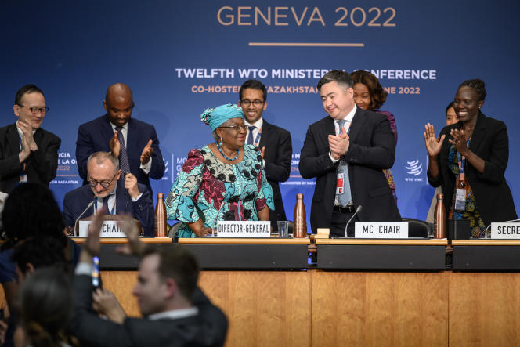
orgány
Konference ministrů (nejvyšší orgán)
Generální rada
Pracovní orgány (Rada pro obchod se zbožím, Rada pro obchod se službami, Rada pro obchodní aspekty práv k duševnímu vlastnictví)
Výkonné orgány
Sekretariát

Slide 8
Struktura wto
3 pilíře WTO:
dohoda GATT – zabývá se obchodem se zbožím
dohoda GATS - oblast obchodu se službami
dohoda TRIPS – práva duševního vlastnictví

Slide 9
Role
Československo bylo zakládajícím členem GATT
Česká republika je zakládajícím státem WTO
Po vstupu ČR do EU (1/5/2005) se pouze změnilo naše postavení (již vystupujeme skrze EU)
Za Evropskou unii v rámci WTO vystupuje Evropská komise

Slide 10
milníky
2001 se členem stává Čína – rychlý vzestup čínského hospodářství na úkor jiných států
2001 Rozvojová agenda Doha
2012 - vstup Ruska
2013 tzv. balíček z Bali – první multilaterální dohoda

Slide 11
Aktuální situace
Ženevský balíček MC12
otázky klimatu – financování jako pomoc rozvojovým zemím (bohaté státy 100 miliard USD ročně)

Slide 12
Ukrajinská krize
těžká rána světové ekonomice
omezení obchodu a výroby
vyšší ceny potravin a energií
relativně malý podíl Ruska a Ukrajiny na světovém obchodu a produkci (ale významnými dodavateli potravin a energií)
finanční sankce proti Rusku – mnoho mezinárodních firem se stáhlo z ruského trhu
předpokládá se, že růst světového obchodu výrazně zpomalí
Rusko se chystá vystoupit

Slide 13
Přehled simulovaných otřesů

Slide 14
Zdroje
https://www.project-syndicate.org/
https://www.wto.org/
https://www.mzp.cz/cz/svetova_obchodni_organizace
https://www.europarl.europa.eu/factsheets/cs/home

